Slide 1

양자컴퓨터 활용 기본 교육 for Yonsei working group students 김보성 Korea Technical Enablement Lead, IBM Quantum

Slide 2

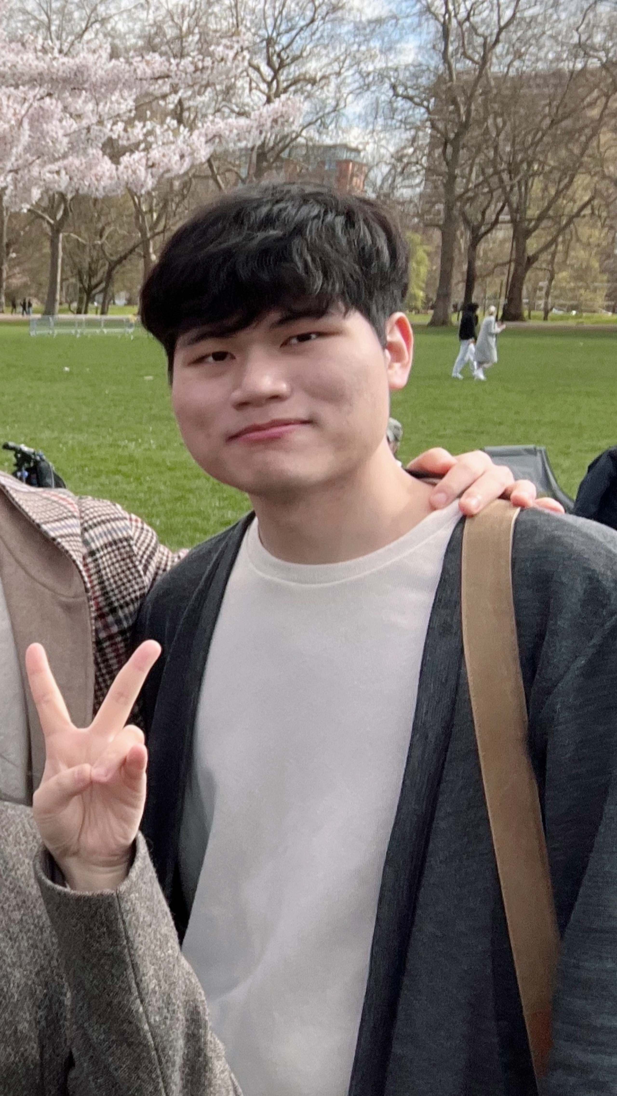
소개
김보성 / 과장
Korea Technical Enablement Lead, IBM Quantum (23’ 11 ~)
Email: Boseong.Kim@ibm.com
MSc in Quantum Technologies, University College London (23’ 9)
B. Kim and S. Abramsky, State-independent all-versus-nothing arguments (2023), arXiv:2311.11218 [quant-ph].
BSc in Physics & Mathematics, Yonsei University (22’ 8)
Yonsei Physics Society SCC
Qiskit Advocate

Slide 3
교육 목표
본인의 연구에 양자컴퓨터를 어떻게 적용할 수 있을까요?

Slide 4
교육 과정
Qiskit 101
Qiskit Runtime & Error Mitigation
Quantum Machine Learning
Quantum Optimization
Blackhole & QnA

Slide 5
Why Quantum Computing?

Slide 6
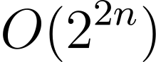
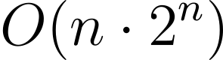
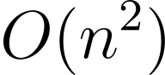
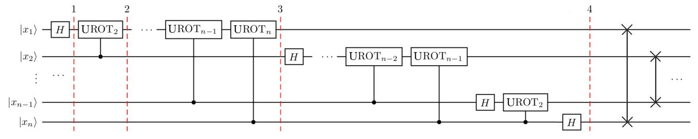
Fourier Transform?
Discrete Fourier Transform takes:
Fast Fourier Transform takes:
Quantum Fourier Transform takes:

Slide 7
What else?

Slide 8
Week 1: Qiskit 101

Slide 9
목표 1
Qiskit 설치하기
Bloch sphere 그리기
Qubit과 gate 이해하기
양자컴퓨터의 작동 원리 이해하기

Slide 10
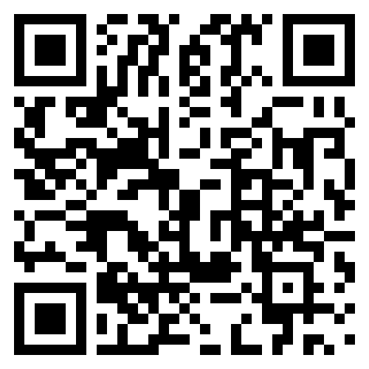
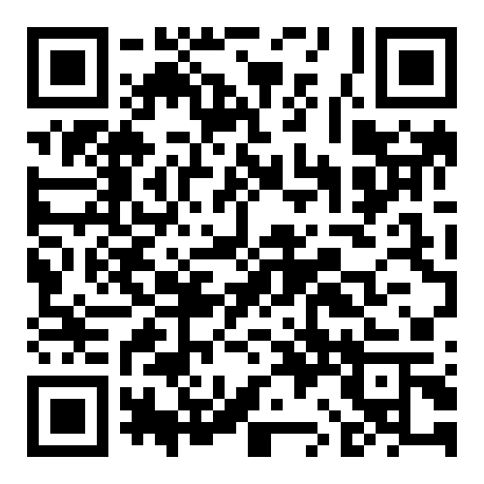
GitHub / Box
https://github.com/BStar14/2024-Yonsei-WS
https://ibm.box.com/s/05efcp2tycz76asa6jfvs5ql2dsbyc2k

Slide 11
목표 2
IBM Quantum 계정 생성하기
Quantum Explorers 플랫폼 접속하기
Circuit composer 사용해보기

Slide 12
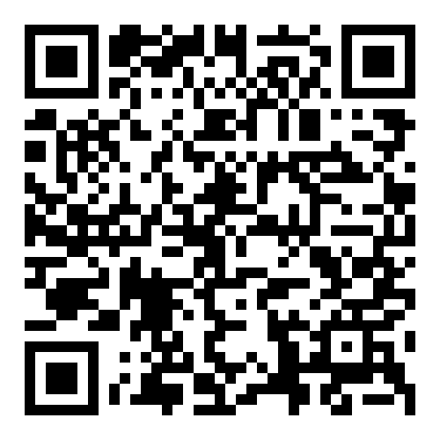
Quantum Explorers
https://challenges.quantum.ibm.com/quantum-explorers-23

Slide 13
목표 3
Quantum entanglement 이해하기
Qsphere 그리기

Slide 14
과제
디스코드 #🇰🇷︱korean 포럼에 자기소개 쓰고 <- 자기소개 써주시는 분들께 스타벅스 아메리카노 쿠폰!
자유롭게 Quantum Explorers Platform과 Workbook을 둘러보고
Captain Badge Quiz 풀어보기!

Slide 15
강의 중 사용된 커맨드
conda create -n yonsei-ws python jupyter # yonsei-ws라는 이름의 가상환경을 생성하고 python과 jupyter 패키지를 설치합니다
conda activate yonsei-ws # yonsei-ws 가상환경을 활성화합니다
pip install qiskit[all] qiskit-ibm-runtime qiskit-optimization qiskit-machine-learning Qiskit 패키지들을 설치합니다
jupyter notebook 주피터 노트북을 실행합니다

